Slide 1
I.U.P.A.C.
Tabla Periódica
Clase N°2
Profesor Emerson González
Química 1º E.M.

Slide 2
Estimado estudiante adjunto clase correspondiente al día de hoy 18 de marzo de 2021, en donde deben pasar a su cuaderno de asignatura lo siguiente:
Investigar significado de las siglas I.U.P.A.C.
Realizar mapas conceptuales sobre la tabla periódica de los elementos.

Slide 3
Investigar que significan las siglas IUPAC

Slide 4
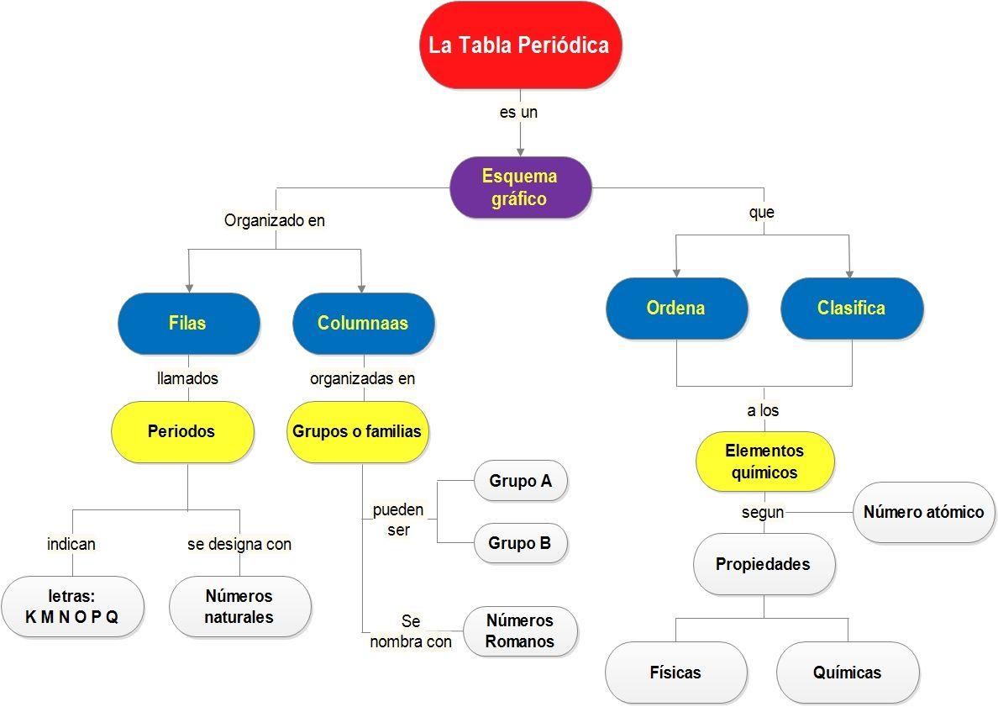

Slide 5
